Slide 1
欢迎参加本次实验
这是一项什么实验？
在本次实验中，您将与另一名参与者共同完成一系列任务，包括：
在电脑上完成若干个“走方格”游戏。
回答一些问题，并就某个问题发表自己的观点。
如何完成这个实验呢？
这个实验在电脑上进行，全程需要使用手柄进行操作。
每个阶段开始前，主试会详细介绍操作方法和规则，请务必仔细聆听。
这个实验大概多长时间？
大概 40 分钟。
您对操作方法和规则越熟悉，所消耗的时间越短。
如果我有疑问……
请您随时提出，主试会为您详细解答。

Slide 2
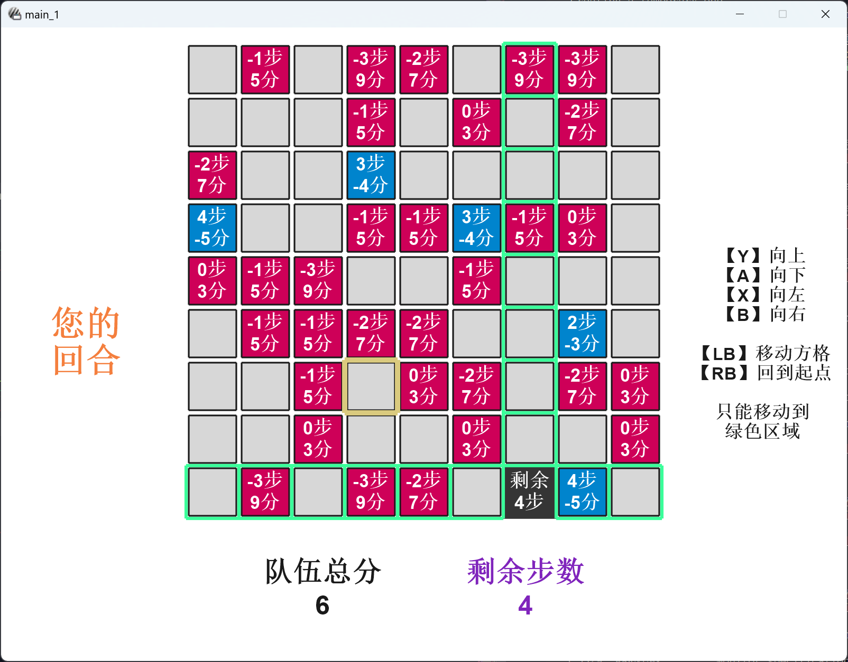
指南：游戏规则
这个游戏的目标是什么？
双方轮流移动黑色方格来为队伍获取步数和分数。
你们的目标是：让队伍获得尽可能高的总分数。
黑色方格可以移动到哪些地方？
黑色方格可以移动至绿色边框包围的任意位置。
绿色边框会随着黑色方格的所在位置而变化。
步数有什么用？
每回合移动一次，固定消耗 1 步（与移动距离无关），然后交换操作者。
你们双方共享步数。当剩余步数小于或等于 0 时，这一轮游戏就结束了。
蓝色和红色的格子是什么？
把黑色方格移动到红色或蓝色的格子内，会获得步数或分数的奖惩。
移动到红色格子：获得格子中的分数，但会扣除格子中的步数。
移动到蓝色格子：获得格子中的步数，但会扣除格子中的分数。

Slide 3
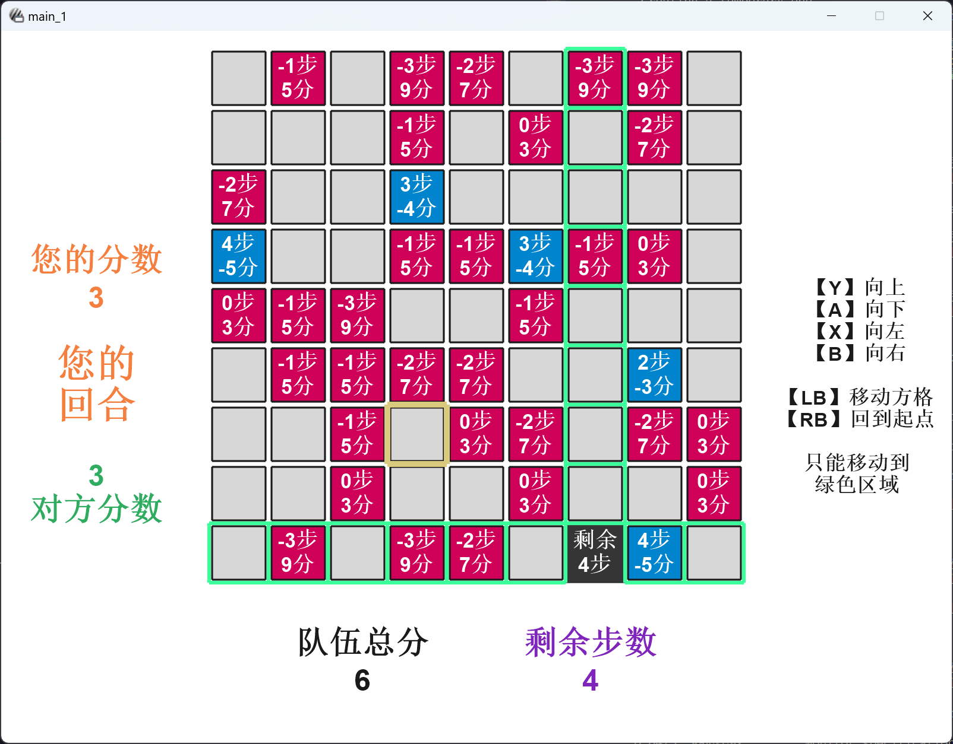
指南：游戏界面
您为队伍贡献的分数
（跨轮累计）
提示当前操作者
（请实时关注是否轮到您操作了）
对方为队伍贡献的分数
（跨轮累计）
当前选中的位置
队伍当前分数（跨轮累计）
本轮剩余步数

Slide 4
指南：游戏界面
提示当前操作者
（请实时关注是否轮到您操作了）
当前选中的位置
队伍当前分数（跨轮累计）
本轮剩余步数

Slide 5
指南：分数评级
我的分数、对方的分数代表了什么？
您的分数 + 对方分数 = 队伍总分。
这两个分数体现了你们双方对队伍总分的贡献量。
队伍总分有什么作用？
你们双方会连续进行多轮游戏，队伍总分会不断累计。
在实验结束后，队伍总分将影响被试费的额外收益。

Slide 6
指南：分数评级
队伍总分有什么作用？
你们双方会连续进行多轮游戏，队伍总分会不断累计。
在实验结束后，队伍总分将影响被试费的额外收益。

Slide 7

指南：操作方法
如何使用手柄操作“走方格”游戏呢？
【LB】确定
确认移动到所选的位置
【RB】重置
快速返回黑色方格处
【Y】上 【A】下
【X】左 【B】右
选择想要移动的位置

Slide 8
练习阶段
接下来，请在实操中熟悉一下操作方法和得分规则吧。
练习阶段的表现不计入最终结果。
请尽快熟悉操作方法和得分规则。
双方请勿进行任何形式的交流。

Slide 9
正式实验
即将开始：走方格游戏
正式实验阶段的表现将计入最终结果。
目标：让队伍获得尽可能高的总分数。
双方请勿进行任何形式的交流。

Slide 10
指南：问题评判
接下来我需要做什么？
您将阅读一系列问题。
您需要根据自己的真实看法，用“是”“否”来回答这些问题。
如果难以判断，您可以假设这是一个辩论题，您更愿意做正方还是反方？
我的评判有对错之分吗？
没有对错之分。根据您的真实想法评价即可。
并且您的评判结果不会对“走方格”任务产生任何影响。
可以和对方讨论吗？
不可以。请确保您的评判是独立完成的。
你们双方的评判结果相互不可见。

Slide 11
指南：操作方法
如何使用手柄进行问题评判呢？
【LB】确定
确认你的选择并翻页
【X】选择“是”
【B】选择“否”
确认前可以随时修改

Slide 12
正式实验
即将开始：问题评判
请根据自己的真实看法，使用“是”或“否”进行判断。
请确保您做出的选择是有原因和理由的。
如果难以判断，请选择原因和理由更充分的一项。
双方请勿进行任何形式的交流。

Slide 13
观点交流
接下来我需要做什么？
由于在刚才的问题评判任务中，您与对方在多数问题上持有相同观点。
接下来，实验程序将选择一个你们双方持有相同观点的问题。
请谈谈自己在这个问题上持有这种观点的原因和理由。
交流时间：2 分钟。
我可以改变自己的观点吗？
不可以。
交流过程中，请您务必坚持自己的观点。
交流的形式有限制吗？
交流过程中请轮流发言，不要打断他人的发言，不要评价对方的观点。
交流的主题仅限于问题，切勿谈论其它话题（包括“走方格”任务）。

Slide 14
观点交流
接下来我需要做什么？
由于在刚才的问题评判任务中，您与对方在多数问题上持有不同观点。
接下来，实验程序将选择一个你们双方持有不同观点的问题。
请谈谈自己在这个问题上持有这种观点的原因和理由。
交流时间：2 分钟。
我可以改变自己的观点吗？
不可以。
交流过程中，请您务必坚持自己的观点。
交流的形式有限制吗？
交流过程中请轮流发言，不要打断他人的发言，不要评价对方的观点。
交流的主题仅限于问题，切勿谈论其它话题（包括“走方格”任务）。

Slide 15
正式实验
即将开始：观点交流
实验程序选取了一个你们双方持有相同观点的问题。
请你们谈谈对此问题持有这种观点的原因。
交流时间：2 分钟。

Slide 16
正式实验
即将开始：观点交流
实验程序选取了一个你们双方持有不同观点的问题。
请你们谈谈对此问题持有这种观点的原因。
交流时间：2 分钟。

